Slide 1
Измени себя и изменится мир вокруг
Здоровье бывает разным

Slide 2
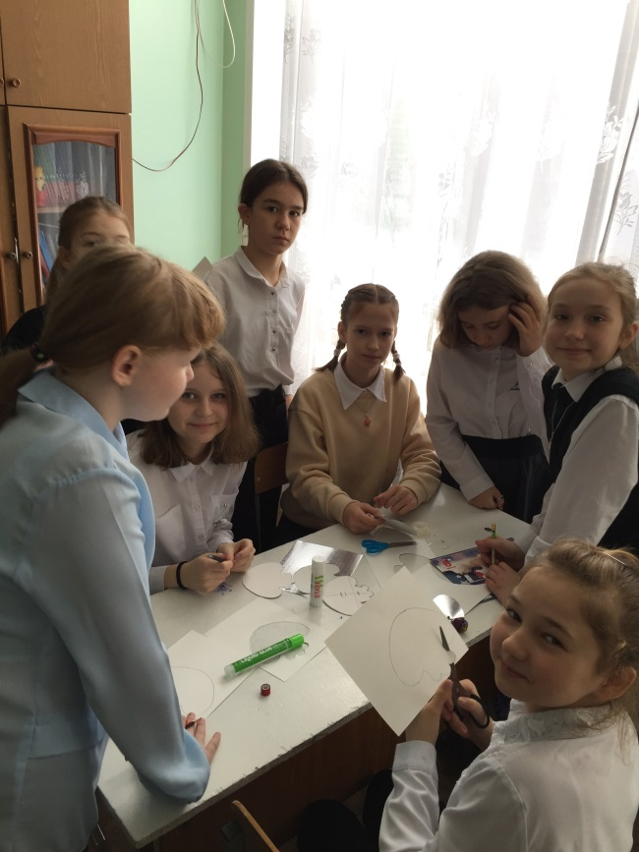
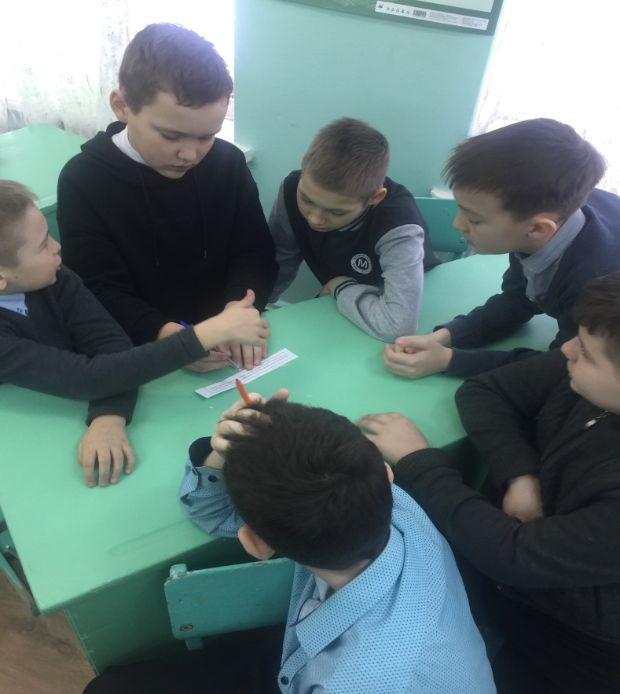
Обсуждение «Какое бывает здоровье?»

Slide 3
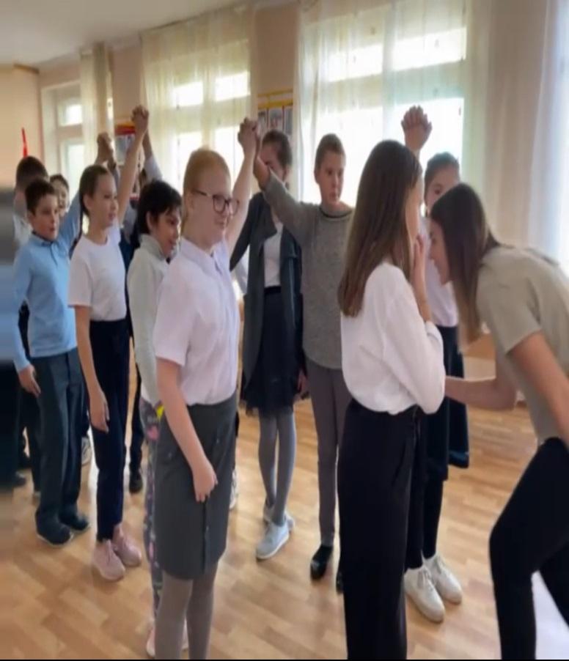
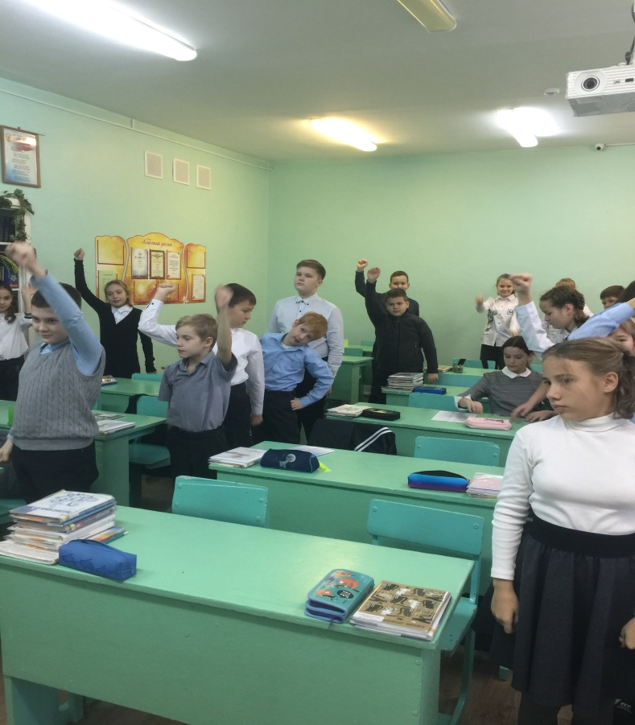
Здоровье в порядке –спасибо зарядке!

Slide 4
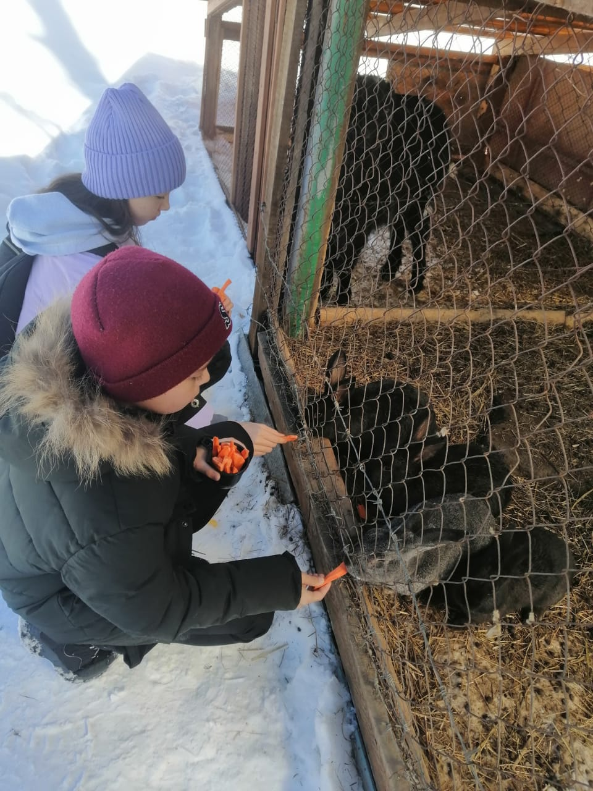

Помогаем братьям нашим меньшим

Slide 5
Ты и не заметишь, как станешь успешным, уверенным в себе, счастливым, потому что твой образ жизни, мысли и слова притягивают к тебе только положительное.

